Slide 1
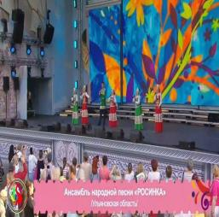
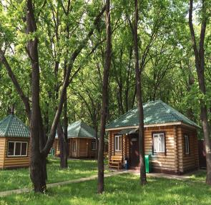


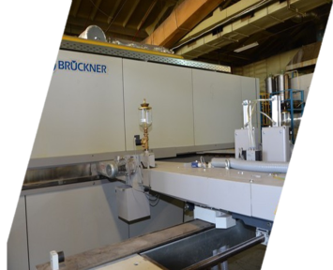
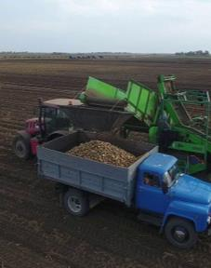
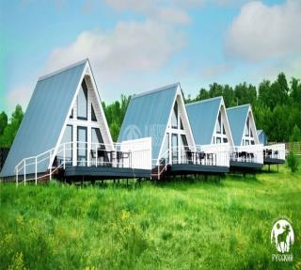
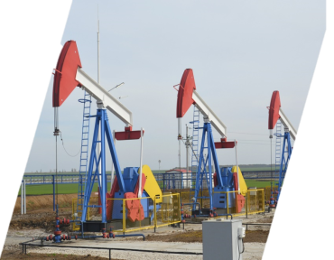

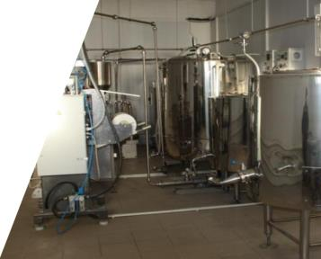
МЕЛЕКЕССКИЙ РАЙОН
ОТКРЫТ ДЛЯ
ИНВЕСТИЦИЙ

Slide 2

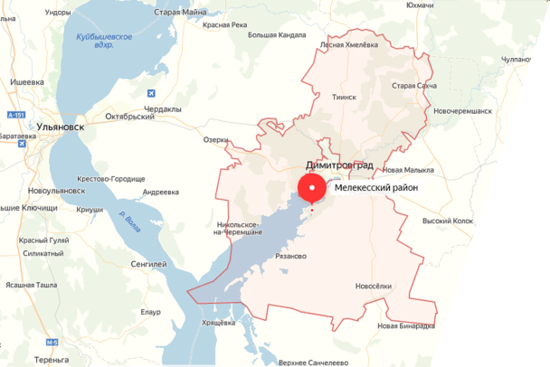



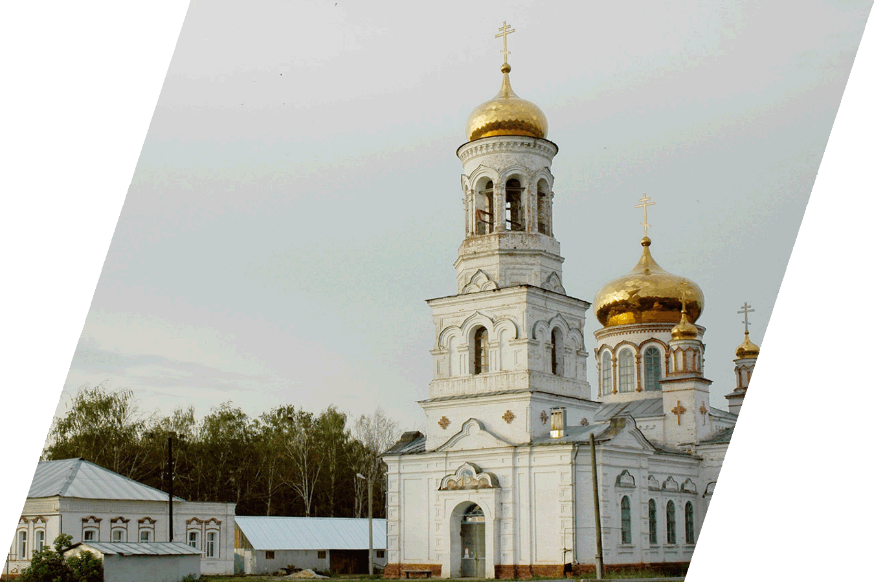
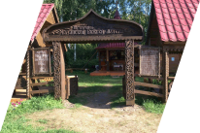


Республика Татарстан
МУНИЦИПАЛЬНО-ТЕРРИТОРИАЛЬНОЕ УСТРОЙСТВО
МЕЛЕКЕССКИЙ РАЙОН
В Мелекесском районе 55
населенных пунктов в составе
2 городских и 6 сельских поселений
ТРАНСПОРТНАЯ ДОСТУПНОСТЬ
Автодорога Р178 – автомобильная дорога федерального значения
Граничит с Республикой Татарстан и Самарской областью
Через район пройдет
«Новый Великий Шелковый путь»
Географическая особенность –
город Димитровград расположен
внутри район
Самарская область
29,
16,4
3472,3
тыс. человек
население района
тыс. человек
экономически
активное население

Slide 3

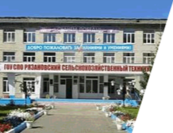
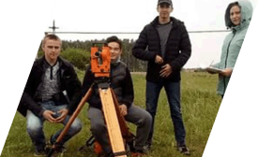
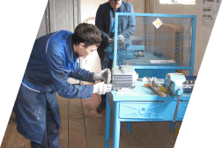

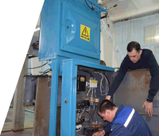
КАДРОВЫЙ ПОТЕНЦИАЛ
Кадровый резерв
(работающие за пределами района): 2 500 человек
ОГБПОУ "Рязановский сельскохозяйственный техникум"
ДИТИ НИЯУ МИФИ «Димитровградский инженерно-технологический институт»
ОГБПОУ ДТК «Димитровградский технический колледж»
ОГБПОУ «Димитровградский технико-экономический колледж»
«Димитровградский техникум профессиональных технологий имени Героя Советского Союза М.С.Чернова»
Технологический институт филиал Ульяновской государственной сельскохозяйственной академии
Средний уровень оплаты труда
Мелекесский район
41 200,0
г. Димитровград
49 692,2
г. Ульяновск
52 782,9
3

Slide 4
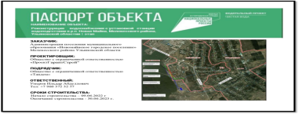
МЕЛЕКЕССКИЙ РАЙОН СЕГОДНЯ
Проект модернизации и строительства станции водоподготовки р.п. Новая Майна и новых водоводов до населенных пунктов: Сабакаево, Лебяжье, Аврали. Капитальные вложения в проект 242.0 млн. руб.
Функционирует:
21 образовательное учреждение (школы);
8 детских садов;
Районный дом культуры;
Дом детского творчества;
Детско-юношеская спортивная школа и 4 ДШИ.
Общая протяженность автодорог 1100 км, в том числе местного значения - 712,67 км.
Объем инвестиций в основной капитал по полному кругу предприятий в расчете на 1 жителя, тыс. руб.
Численность субъектов малого и среднего предпринимательства, ед.

Slide 5


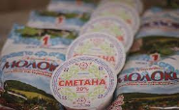







ИСТОРИИ УСПЕХА
ООО «Матэко»
р.п. Мулловка
ООО «Номатекс» р.п. Н. Майна
ООО «Моторика» р.п. Н. Майна
ООО «Хмелевское
р.п. Мулловка
Эко-глэмпинг «Русский» с.Тиинск
ООО «Форткам» р.п. Н. Майна
ПАО НК «Русснефть»
SPA-Парк отель «Дубрава»
с. Рязаново
ООО «Автоград» р.п. Н. Майна
ООО «Мелекесский источник» с. Бригадировка
ООО «Рост-Агро» с. Никольское – на - Черемшане

Slide 6

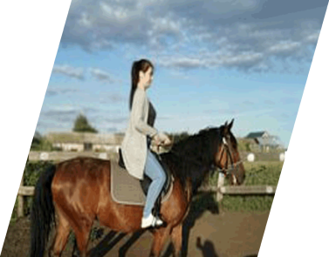
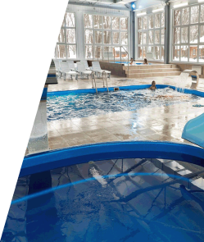
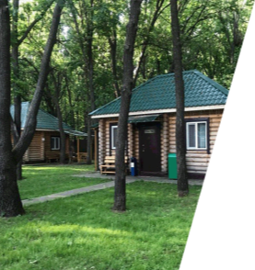
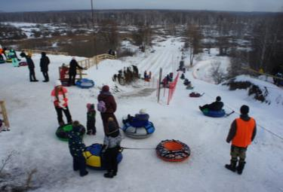
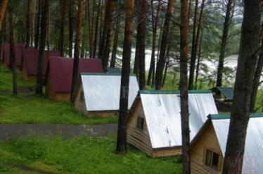

ИНФРАСТРУКТУРА ГОСТЕПРИИМСТВА И ДОСУГА РАЙОНА
Spa – Парк –
отель «Дубрава»
https://dubrava-73.ru
Парк – отель
«Д-град»
http://www.hotel-dgrad.ru
«Довольный конь»
https://www.prokoni.ru
В 2023 году темп роста оборота розничной торговли и общественного питания составил 108,5%.
Эко-глэмпинг «Русский»
https://eco-73.ru/
База отдыха
«Сашуля»
https://сашуля.рф
Парк семейного отдыха «Курлан»
https://kurlanpark.ru

Slide 7


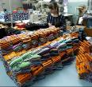

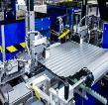
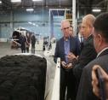
ПРОМЫШЛЕННЫЙ КЛАСТЕР
Ожидаемый объем отгруженной продукции по кластеру
25,7 млрд. руб.
ООО «Резерв – МТ» (р.п. Мулловка)
Производство чехлов для мебели
ПАО НК «Русснефть»
(п. Вишенка) Добыча полезных ископаемых
Меры поддержки:
МКФ«Фонд финансирования промышленности и предпринимательства»,
предоставляет: целевые займы по ставкам 1% и 3% годовых сроком до 10 лет в объеме от 5 млн до 5 млрд.
ООО «Матэко» (р.п. Мулловка)
Производство чулочно-носочных изделий
ООО «Экотекс» (р.п.Мулловка)
Производство обивочной ткани для крышки багажника автомобилей «Ваз»
ООО «Моторика» (р.п. Н.Майна)
Производство модулей бензонасоса для автомобилей «Ваз»
ООО «Номатекс»
(р.п. Новая Майна) Производство геотектсиля

Slide 8
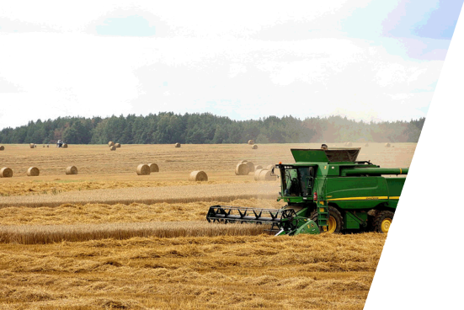
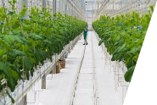
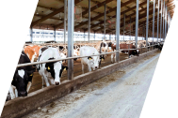

АГРОПРОМЫШЛЕННЫЙ КЛАСТЕР
по ОКВЭД «Сельское лесное хозяйство, охота» 34 юридических лица и 69 индивидуальных предпринимателей:
ОП ООО «КФХ Возрождение» ( растениеводство)
ООО «Хмелевское» (молоко и молочные продукты)
ООО «Золотой колос» (свиноводческое направление)
ЗАО «Хлебороб – 1» (овощи открытого грунта)
ОГБПОУ Рязановский сельскохозяйственный техникум (животноводство, растениеводство)
ООО «Агромаяк» (растениеводство)
ООО «Энвол» (животноводство)
Годовой объем продукции сельского хозяйства
всех категорий - 15.9 млрд. руб.
За период 2020 - 2023 годы региональные меры поддержки получили 31 субъект на общую сумму 169 млн. руб.
Создано 270 новых рабочих мест.
126,1 тыс. га
1,2 млрд. рублей
посевная площадь
объем привлеченных инвестиций в сельскохозяйственные проекты
220 тыс. тонн

Slide 9

«СТРАТЕГИЧЕСКИЕ ПРИОРИТЕТЫ»
Решением Совета депутатов муниципального образования
«Мелекесский район» Ульяновской области от 30.06.2022
№30/135 утверждена Стратегия социально – экономического развития МО «Мелекесский район» до 2030 года
Основные цели прорывного развития
МО «Мелекесский район», определенные в Стратегии:
1. Сохранение населения, здоровье и благополучие людей;
2. Достойный, эффективный труд и успешное предпринимательство;
3. Комфортная и безопасная среда для жизни;
4.Сбалансированное пространственное развитие и цифровая трансформация.

Slide 10
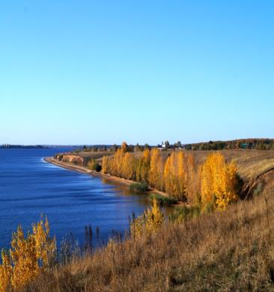
«СИЛЬНЫЕ» СТОРОНЫ РАЙОНА
Граничит с городами: Казань, Самара, Ульяновск, Димитровград.
Ресурная и георафическая возможность участия района в
Каспийском экспортном хабе.
Региональный инвестиционный Стандарт – основа инвестиционной деятельности района.
Режим «Единого окна» - принцип работы с инвестором, АНО «Центр развития и сопровождения предпринимательства» (https://vk.com/crpmelekess).
Актуальная лента инвестиционного раздела
(https://adm-melekess.gosuslugi.ru/deyatelnost/investitsii).
Межмуниципальное сотрудничество в рамках Агломерации.
Новый Великий шелковый путь «Ульяновск – Самара» транспортный коридор Европа—Западный Китай — крупнейший международный инфраструктурный проект современности.

Slide 11





МЕРЫ ПОДДЕРЖКИ
НАЛОГОВЫЕ ЛЬГОТЫ ( Льготы на земельный налог для приоритетных инвестиционных
проектов )
Управление экономики администрации муниципального образования «Мелекесский район» Ульяновской области
+7 (84235) 2-60-35
БИЗНЕС – ОБРАЗОВАНИЕ (Академия женского бизнеса, обучающие семинары для
плательщиков НПД И МСП)
АНО «Центр развития предпринимательства Мелекесского района Ульяновской области» г. Димитровград
+7 (84235) 2-53-13
ЛЬГОТНОЕ КРЕДИТОВАНИЕ (Предоставлением целевых займов субъектам малого и среднего
предпринимательства Ульяновской области по льготным процентным ставкам.)
Микрокредитная компания фонд «Фонд финансирования промышленности и предпринимательства» Креативное бизнес-пространство «ГОРИЗОНТ» г. Димитровград тел:
+7 (927) 830-43-00
ГРАНТОВАЯ ПОДДЕРЖКА («Агростартап», «Семейная ферма», «Агропрогресс», грант на развитие
материально-технической базы сельскохозяйственных потребительских кооперативов, строительство мини-фермы
«Молодой предприниматель» «Социальное предпринимательство»
МКУ «Управление сельского хозяйства Мелекесского района» 7 (84235) 2-45-52
АНО «Центр развития предпринимательства Мелекесского района Ульяновской области» г. Димитровград
+7 (84235) 2-53-13

Slide 12

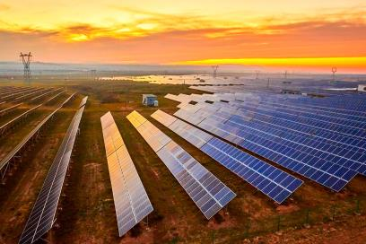
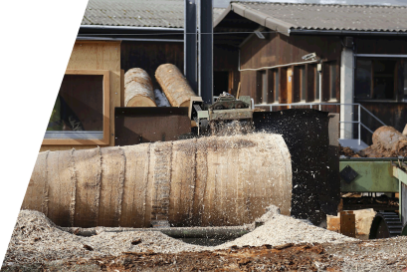

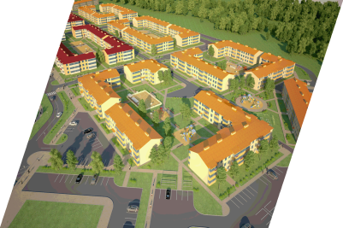
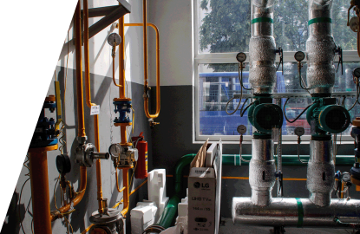
ПЕРСПЕКТИВЫ РАЗВИТИЯ РАЙОНА
Развитие туристической деятельности на основе межмуниципального сотрудничества проект «Никольское раздолье»
Альтернативная энергетика
Переработка деловой древесины
Глубокая переработка сельскохозяйственной продукции
Жилищное строительство
Внедрение энергосберегающих технологий в бюджетной сфере
12

Slide 13
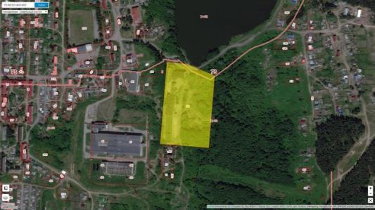

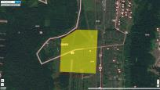
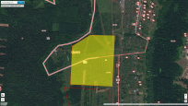
ИНВЕСТИЦИОННАЯ ПЛОЩАДКА ГРИНФИЛД Р.П. МУЛЛОВКА
 | Ульяновская область, Мелекесский район, р.п.Мулловка, ул.Фабричная, д.17/10 – 4,9 га
ГОТОВАЯ ИНФРАСТРУКТУРА
Электроснабжение – 50 м. до точки подключения
Газоснабжение – 100 м. до точки подключения
Водоснабжение - 50 м. до точки подключения
Предполагаемое назначение площадки – промышленное производство

Slide 14
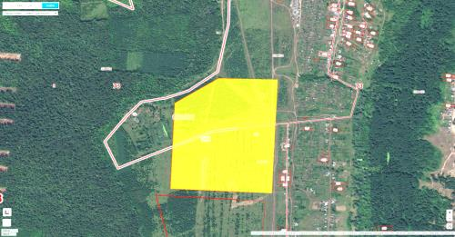
ИНВЕСТИЦИОННАЯ ПЛОЩАДКА БРАУНФИЛД Р.П. МУЛЛОВКА
Инвестиционная площадка (greenfield) р.п.Мулловка общей площадью 41 га из состава земель сельскохозяйственного назначения (вдоль региональной трассы Ульяновск – Димитровград)
ГОТОВАЯ ИНФРАСТРУКТУРА
Электроснабжение – 200 м. до точки подключения
Газоснабжение – 1000 м. до точки подключения
Водоснабжение - 200 м. до точки подключения
Предполагаемое назначение площадки – строительство технопарка по альтернативной энергетике

Slide 15
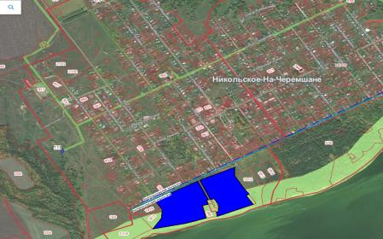
ИНВЕСТИЦИОННАЯ ПЛОЩАДКА БРАУНФИЛД Р.П. МУЛЛОВКА
Инвестиционная площадка в с.Никольское-на-Черемшане общей площадью 206 га для туристического обслуживания. Земельный участок расположен в самом живописном месте - на берегу Куйбышевского водохранилища
ГОТОВАЯ ИНФРАСТРУКТУРА
Электроснабжение – 960 м. до точки подключения
Газоснабжение – 30 м. до точки подключения
Водоснабжение - 27 м. до точки подключения
Предполагаемое назначение площадки – размещение речного порта

Slide 16
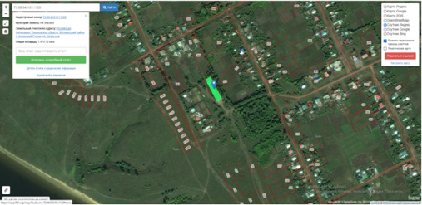
ИНВЕСТИЦИОННАЯ ПЛОЩАДКА БРАУНФИЛД Р.П. МУЛЛОВКА
Инвестиционная площадка в с.Чувашский Сускан общей площадью 2718 кв.м. под складские помещения из состава земель населенных пунктов. Нежилое помещение не отапливаемое, высота потолков более 4 метров
ГОТОВАЯ ИНФРАСТРУКТУРА
Электроснабжение – подведено к площадке
Газоснабжение – расположен рядом с площадкой
Водоснабжение - 150 м. до точки подключения
Предполагаемое назначение площадки – размещение складских помещений

Slide 17


ГОСУДАРСТВЕННО-ЧАСТНОЕ ПАРТНЕРСТВО
В МЕЛЕКЕССКОМ РАЙОНЕ
СОЦИАЛЬНАЯ СФЕРА
ЖИЛИЩНО-КОММУНАЛЬНОЕ ХОЗЯЙСТВО
Перечень недвижимого имущества муниципальной собственности – 38 объектов , в отношении которых целесообразна реализация проектов на основе концессионных соглашений.
Уполномоченный орган на подготовку и сопровождение инвестиционных проектов
в сфере ГЧП – Комитет по управлению муниципальным имуществом и земельными отношениями

Slide 18
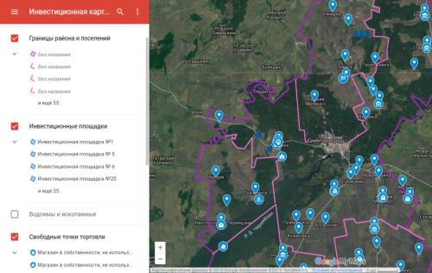
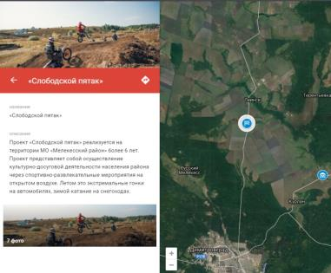
ИНВЕСТИЦИОННАЯ КАРТА РАЙОНА
На официальном сайте МО «Мелекесский район» разработана виртуальная инвестиционная карта, на которой размещены данные о свободных инвестиционных площадках, трудовых ресурсах, объектах социальной инфраструктуры.

Slide 19
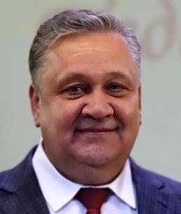
Глава администрации
МО «Мелекесский район» Ульяновской области
Сандрюков Сергей Александрович
г. Димитровград
Ул. Б. Хмельницкого, д.93
Тел/факс: 884-235- 2-62-90
tallex@list.ru
Заместитель Главы администрации - начальник управления экономики Костик Людмила Александровна
г. Димитровград
Ул. Б. Хмельницкого, д.93
Тел/факс: 884-235- 2-65-89
ekonom-mel@mail.ru
Директор АНО «Центр развития предпринимательства Мелекесского района» Волкова Татьяна Александровна
г. Димитровград
Ул. Б. Хмельницкого, д.87
Тел/факс: 884-235- 2-53-13
centr_rp@mail.ru
Приглашаем быть вместе!

